Slide 1

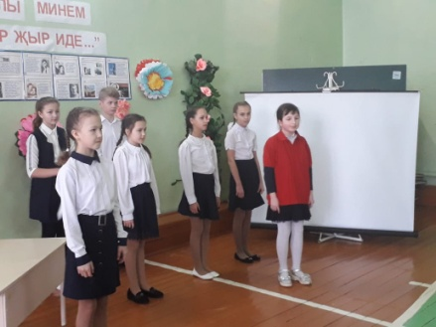
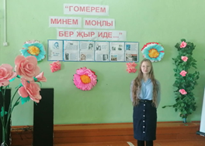
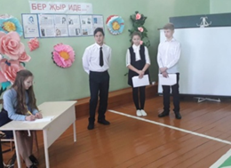
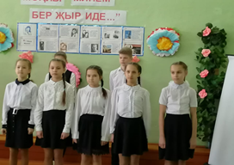
Муниципальное бюджетное общеобразовательное учреждение «Бурметьевская средняя общеобразовательная школа Нурлатского муниципального района Республики Татарстан" / Муниципаль бюджет гомуми белем учреждениесе “Татарстан Республикасы Нурлат муниципаль районы Киекле урта гомуми белем мәктәбе ”
Әдәби –музыкаль кичә «Гомерем минем моңлы бер җыр иде..»
Муса Җәлилнең туган көненә багышланган чара / литературно – музыкальный вечер "Моя жизнь была моей песней.
. Школа / мәктәп күләмендә
15. 02.2021
108.
Мәктәбебездә патриот шагыйрь Муса Җәлилнең туган көненә багышланган "Гомерем минем моңлы бер җыр иде..." дип исемләнгән әдәби музыкаль кичә үтте. Чара барышында укучылар Муса Җәлилнең тормыш юлы, иҗаты белән таныштылар,аның шигырьләрен сөйләделәр,сәхнәләштерделәр, җырлар җырладылар.
В школе провели литературно – музыкальный вечер "Моя жизнь была моей песней", посвященной Дню рождения поэта-патриота Мусы Джалиля. Во время мероприятия учащиеся познакомились биографией и творчеством Мусы Джалиля, рассказывали его стихотворения пели песни.
6. https://edu.tatar.ru/nurlat/burmetjevo/main-news?page=2
7.

